Slide 1

WEB / iOS 통합 서비스
위치 기반 공공도서관
소장 도서 검색 서비스
내 주변에서 지금 빌릴 수 있는 책을 빠르게 찾는 통합 탐색 경험
OpenAPI 기반 도서·도서관 정보 연동 프로젝트

Slide 2


문제 배경: 독서 수요는 늘었지만 탐색 경험은 그대로
독서 문화 변화
20대 독서율 반등과
도서 탐색 방식의 변화
SNS를 중심으로 독서를 취향과 라이프스타일로 소비하는 흐름이 커졌지만, 공공도서관 탐색은 여전히 개별 사이트 검색에 머물러 있습니다.
✓
청년층의 도서 접근성과 대출 편의 요구 증가
✓
모바일 환경에 맞는 빠른 검색·저장 경험 필요
✓
도서관 방문 전 대출 가능성 판단이 중요해짐

Slide 3
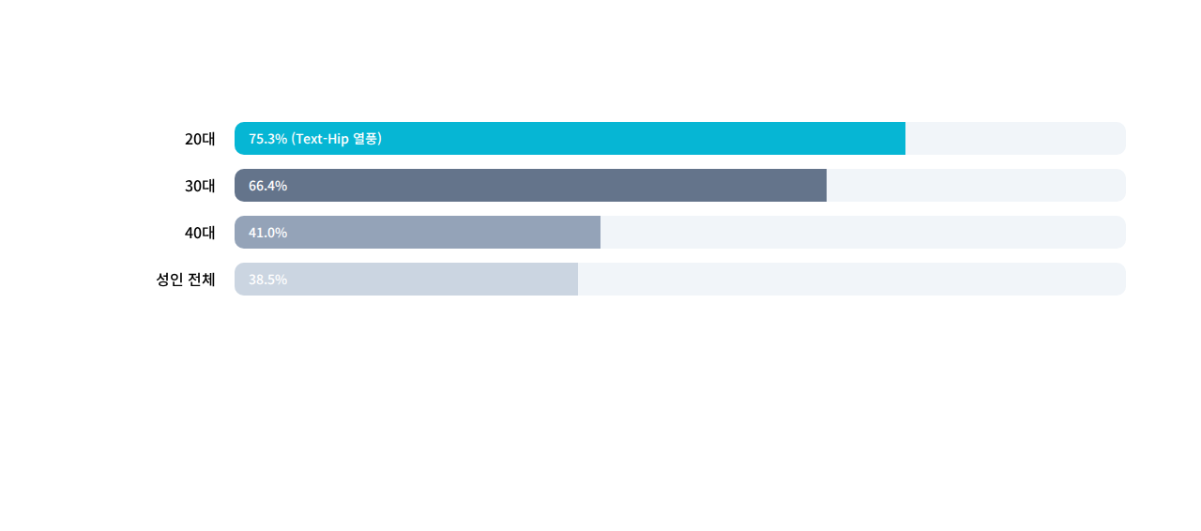
연령대별 종합 독서율 현황 (2025)
핵심 해석
독서 수요가 회복되는 흐름에서, 도서 접근 경험을 디지털 서비스로 개선할 여지가 큼.
출처: 문화체육관광부 2025 국민 독서실태 조사

Slide 4
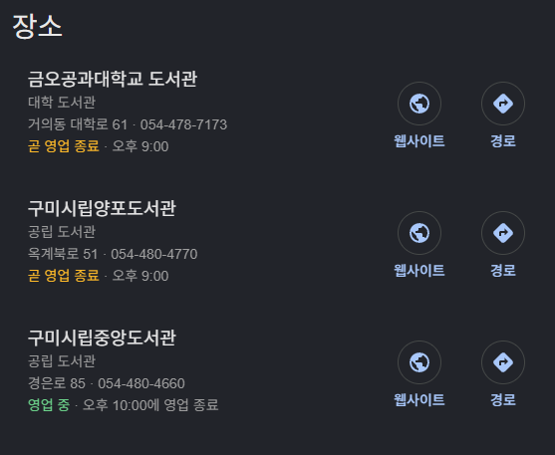
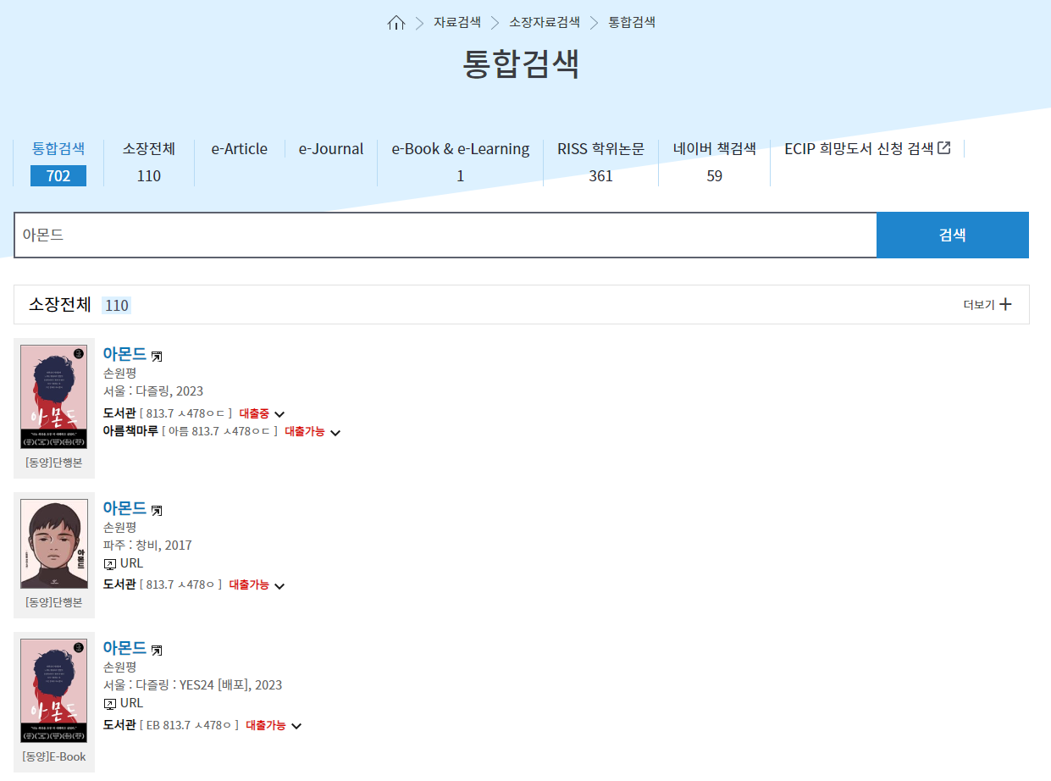
기존 방식 1: 개별 도서관을 반복해서 확인
방법 1
같은 책을 찾기 위해
도서관별 홈페이지를 따로 검색
도서명 검색, 소장 여부 확인, 대출 상태 확인을 도서관마다 반복해야 해서 사용자의 탐색 비용이 커집니다.
도서관 선택
›
도서 검색
›
소장 확인
›
대출 상태 확인
반복 검색

Slide 5
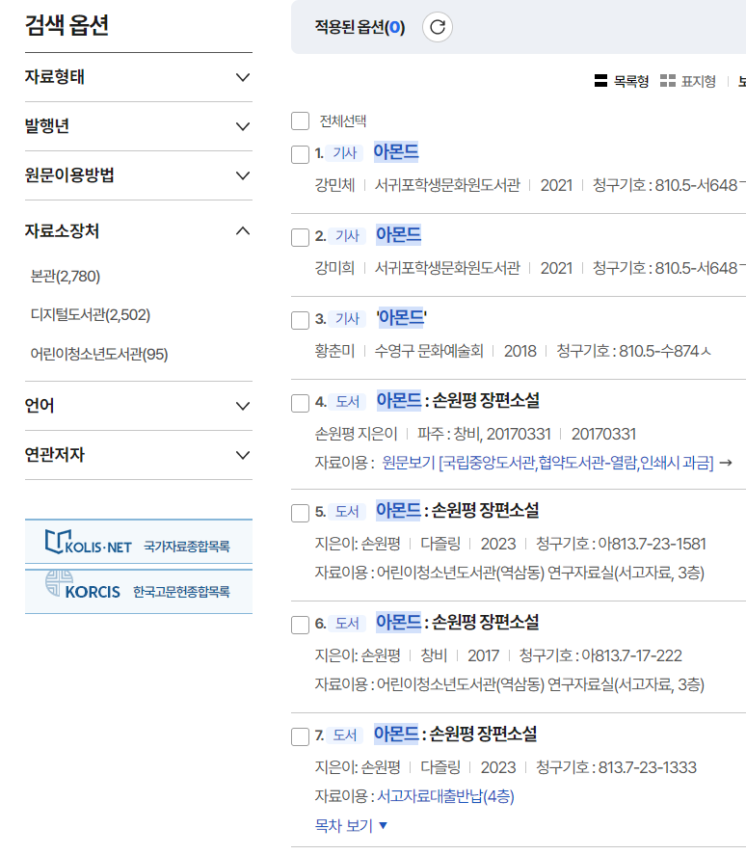
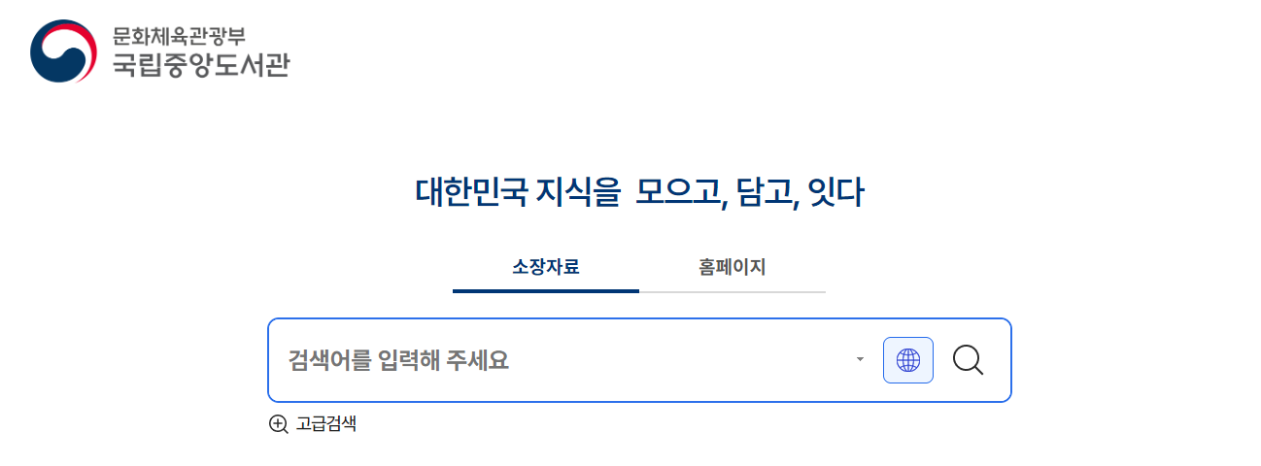
기존 방식 2: 중앙 검색만으로는 방문 판단이 어려움
방법 2
소장기관 정보는 있어도
거리·운영·대출 가능성은 분리
중앙 검색은 서지 정보 확인에는 유용하지만, 실제로 어느 도서관에 가야 하는지 결정하는 정보가 부족합니다.
비교 불가
✓
내 위치 기준 거리 정렬 부재
✓
운영 시간·휴관일 확인 흐름 분리
✓
대출 가능 여부를 빠르게 비교하기 어려움

Slide 6


문제 정의: 책 한 권을 빌리기까지 정보가 흩어져 있음
사용자가 겪는 불편
서비스가 해결할 지점
✓
동일 도서를 여러 도서관에서 반복 검색
검색 결과를 사용자의 위치와 대출 가능 상태까지 연결해, 실제 방문 가능한 도서관을 빠르게 좁혀줍니다.
✓
소장 여부와 대출 상태를 한 번에 비교하기 어려움
✓
거리·운영 상태·휴관 정보를 별도로 확인해야 함
검색 비용 감소 + 대출 성공 가능성 향상
핵심 문제
“어디에 있고, 지금 빌릴 수 있는지”를 한 화면에서 판단하기 어렵다.

Slide 7
제안 서비스: 위치·도서·대출 정보를 하나의 흐름으로 연결
사용자 가치
데이터 연동 구조
내 주변에서 빌릴 수 있는 책을 찾는 과정을 하나의 서비스 흐름으로 단축합니다.
✓
도서 검색·서지 정보: 도서/목록 OpenAPI
✓
소장·대출 상태: 도서관 정보나루 기반 데이터
✓
위치 또는 주소 기준 주변 도서관 자동 정렬
위치·주소: 카카오 로컬 API 활용
✓
✓
도서 검색 결과와 소장 도서관 리스트 연동
✓
Web과 iOS가 동일 백엔드 API 사용
✓
상세 정보, 찜, 알림, 추천까지 연결
책 검색
›
ISBN 식별
›
주변 도서관
›
대출 상태
›
찜/알림

Slide 8
사용자 흐름: 검색에서 대출 가능 도서관 선택까지
기능을 따로 나열하기보다, 사용자가 실제로 책을 찾는 과정을 하나의 흐름으로 보여주는 장표입니다.
1
위치 설정
2
도서 검색
3
도서관 비교
현재 위치 또는 주소를 기준으로 탐색 시작
제목·저자 검색 후 ISBN 기준으로 도서 선택
소장 도서관을 거리순으로 확인
4
상태 판단
5
저장/알림
운영 상태와 대출 가능 여부를 함께 확인
관심 도서관은 찜, 대출 중이면 알림 신청
핵심 메시지
검색 결과가 실제 방문 결정으로 이어짐

Slide 9
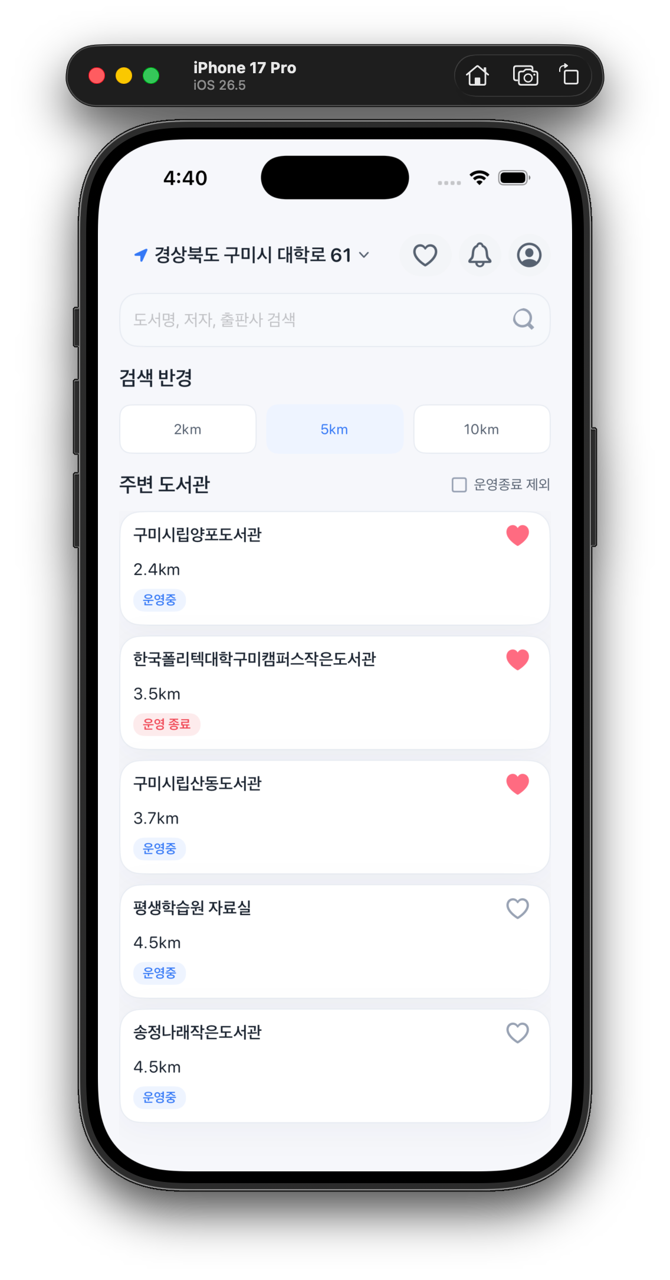
주요 기능 1: 위치 기반 도서관 탐색
Location First
현재 위치 또는 지정 주소를 기준으로
가까운 도서관부터 확인합니다.
단순 도서관 목록이 아니라, 실제 방문 판단에 필요한 거리와 운영 상태를 함께 제공합니다.
사진 넣어주세요
웹 UI
✓
2km / 5km / 10km 탐색 반경 선택
✓
거리순 도서관 목록과 운영 상태 표시
홈 또는 주변 도서관 목록 화면
✓
운영 종료 도서관 제외 필터 제공
iOS 화면은 우측 배치

Slide 10
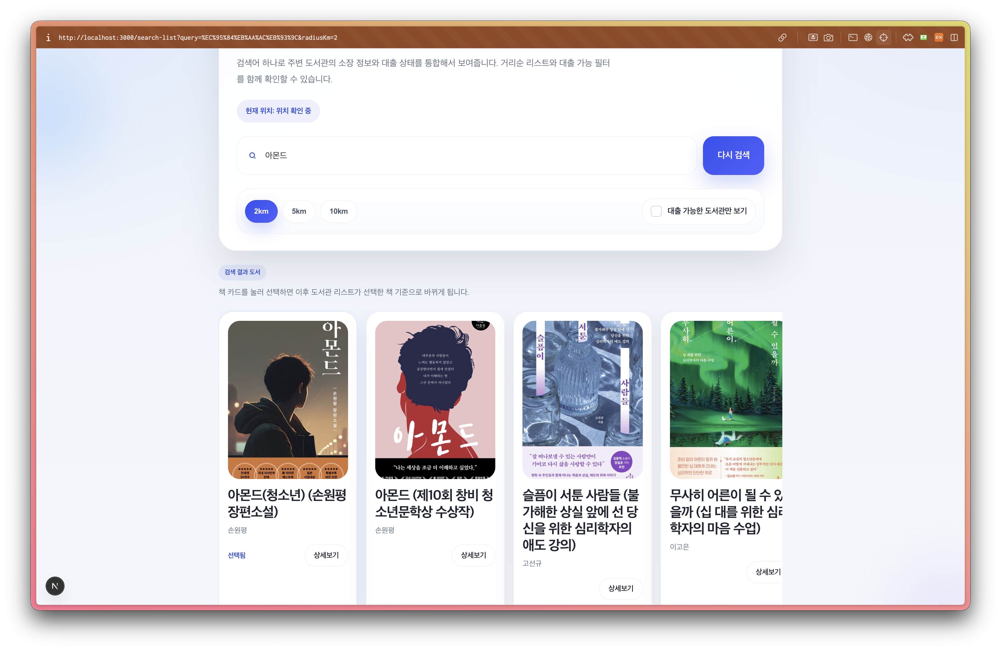
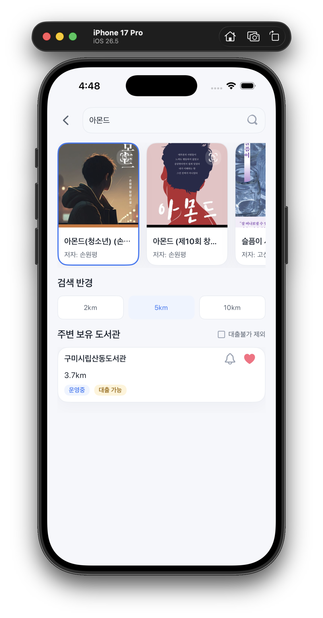
주요 기능 2: 대출 가능 도서관 통합 조회
Book Availability
검색한 책을 선택하면
보유 도서관을 거리순으로 비교합니다.
ISBN을 기준으로 동일 도서를 식별하고, 가까운 도서관 중 대출 가능한 곳을 빠르게 좁힐 수 있습니다.
✓
ISBN 기반 동일 도서 식별
✓
소장 도서관 거리순 정렬
✓
대출 가능 도서관 필터링
✓
도서 상세 정보와 바로 연결
웹과 iOS 모두 동일한 검색 흐름 제공

Slide 11






주요 기능 3: 도서·도서관 상세 정보 제공
검색 결과에서 바로 상세 화면으로 진입해 방문 전 필요한 정보를 확인합니다.
도서 상세
도서관 상세
✓
표지, 저자, 출판사, 출간 정보 제공
✓
주소, 전화번호, 거리 정보 확인
✓
도서 소개와 ISBN 정보 확인
✓
운영 시간과 휴관 정보 제공
✓
도서 찜 및 추천/비추천 액션 연결
✓
방문 전 도서관 상태 판단 지원
사진 넣어주세요
사진 넣어주세요
도서 상세 UI
도서관 상세 UI
웹 또는 iOS 도서 상세 화면
도서관 상세 모달/화면

Slide 12
주요 기능 4: 찜·추천 기반 개인화
단발성 검색에서 끝나지 않고, 관심 도서와 도서관을 계속 관리할 수 있게 설계했습니다.
도서 찜
도서관 찜
추천/비추천
관심 있는 책을 저장하고 상세 화면이나 검색 흐름으로 빠르게 재진입합니다.
자주 이용하는 도서관을 따로 저장해 주변 탐색과 상세 확인 시간을 줄입니다.
사용자 의견을 도서 상세에 반영해 단순 정보 조회 이상의 참여 경험을 제공합니다.
사진 넣어주세요
사진 넣어주세요
사진 넣어주세요
찜한 도서 UI
찜한 도서관 UI
추천 기능 UI
도서 찜 목록
도서관 찜 목록
도서 상세 추천/비추천 영역

Slide 13
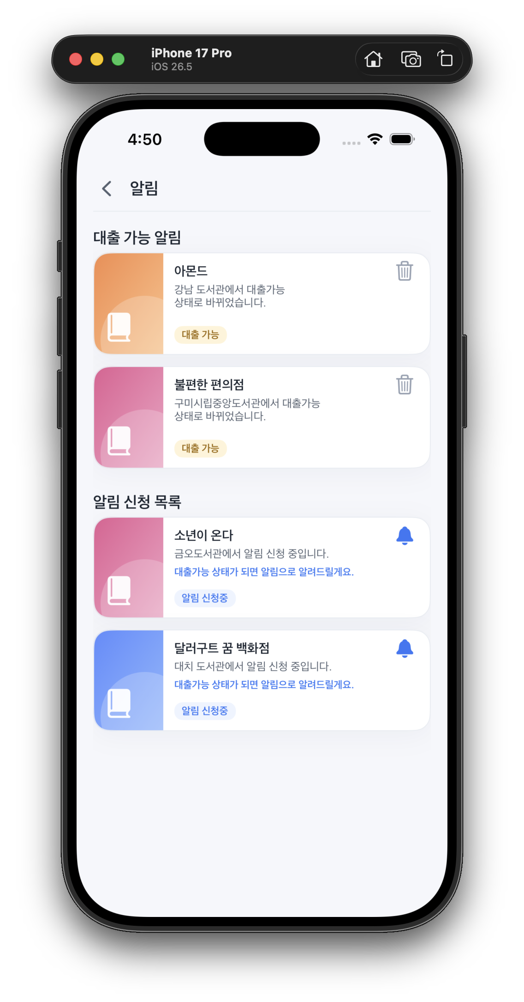
주요 기능 5: 대출 상태 변화 알림
Notification
관심 있는 대출 중 도서를
따로 추적하고 상태 변화를 확인합니다.
알림 신청 도서의 갱신된 대출 가능 정보를 반영해, 사용자가 같은 검색을 반복하지 않도록 돕습니다.
사진 넣어주세요
대출 불가 도서관에 알림 신청
웹 UI
✓
✓
갱신된 대출 가능 여부를 알림 목록에 반영
✓
관심 도서의 상태를 한곳에서 관리
알림 목록 또는 알림 신청 화면
iOS 알림 화면

Slide 14
구현 범위: Web과 iOS 동시 제공
동일한 핵심 API를 기반으로 웹과 iOS에서 주요 사용자 흐름을 모두 구현했습니다.
WEB
iOS
Next.js 기반 웹 서비스
Swift UIKit 기반 모바일 앱
✓
위치/주소 기반 도서 검색
✓
홈/검색/상세/찜/알림 화면 구현
✓
거리순 소장 도서관 및 대출 가능 필터
✓
도서관 카드의 찜·알림 액션 제공
✓
도서·도서관 상세, 찜, 알림 모달
✓
카카오 로그인 및 푸시 알림 연동 구조
백엔드 API: /books/search, /book-availability, /libraries/nearby, /notifications, /bookmark 계열 엔드포인트 연동

Slide 15




기대효과 및 고도화 방향
1
정보 통합
2
탐색 효율
3
개인화
4
고도화
도서 검색, 소장 여부, 대출 상태, 거리 정보를 단일 인터페이스에서 확인
가까운 대출 가능 도서관부터 비교해 반복 검색과 방문 실패 가능성 감소
찜, 알림, 추천 기능으로 관심 도서와 자주 찾는 도서관을 지속 관리
API 갱신 주기 최적화, 캐싱, 알림 정확도 개선으로 서비스 안정성 강화
핵심 기대효과
사용자가 “어디서 빌릴 수 있는지”까지 판단할 수 있는 위치 기반 도서 탐색 서비스

Slide 16
관련 연구 및 기술 근거
본 서비스는 기존 연구의 서지 검색, 위치 기반 탐색, 도서관 메타데이터 활용 흐름을 실제 서비스 기능으로 통합합니다.
1
OpenAPI 기반 도서 검색
공공·외부 API를 활용한 서지 정보 제공 가능성
2
소장기관 연계 필요성
기본 서지정보 중심 검색의 한계를 보유 도서관 정보와 결합
3
GPS 기반 탐색
사용자 위치를 기준으로 가까운 도서관을 우선 제시
4
운영·휴관 메타데이터
방문 전 판단에 필요한 도서관 운영 정보를 서비스 화면에 반영
※ 발표 시 참고문헌 번호는 최종 논문/보고서 목록에 맞춰 정리

Slide 17

Q & A
감사합니다.
위치 기반 공공도서관 소장 도서 검색 서비스

